Slide 1


Prime evidenze sul mercato del lavoro dell’Emilia-Romagna a seguito dell’emergenza
Covid-19
Luglio 2020

Slide 2
INDICE
Premessa…………………………………………….………………...
3
3. Misure per la gestione della fase di emergenza.
Focus su ammortizzatori sociali e alcune altre
misure di sostegno al reddito in Emilia-Romagna……
5
Principali evidenze………………………………………………....
24
1. Occupazione, disoccupazione e popolazione
inattiva nel I trimestre 2020……………………..…….……..
9
2. Attivazioni, cessazioni e saldo delle posizioni di
lavoro dipendente nei primi 5 mesi del 2020…….…
16
Nota a cura dell’Agenzia regionale per il lavoro dell’Emilia-Romagna, realizzata con il supporto tecnico di ART-ER.
La redazione del report è stata ultimata il 10 luglio 2020. Si autorizza la riproduzione con citazione della fonte.

Slide 3
PREMESSA
La presente nota si propone di fornire un quadro informativo quanto più aggiornato delle tendenze in atto nel mercato del lavoro in Emilia-Romagna e i cambiamenti avvenuti a seguito dell’emergenza sanitaria Covid-19.
Le varie fonti informative utilizzate, sebbene si riferiscano spesso a periodi differenti, consentono di avere una fotografia del lavoro a livello regionale e alcune indicazioni utili sulle principali dinamiche in corso, che appaiono abbastanza allineate a quanto desunto per il livello nazionale.
Nelle pagine che seguono vengono presentati i principali dati e indicatori derivanti da: 1) la Rilevazione delle forze di lavoro condotta da ISTAT; 2) i flussi di assunzioni, cessazioni e trasformazioni di contratti di lavoro dipendente monitorati attraverso il Sistema informativo del lavoro in Emilia-Romagna (SILER); 3) gli ammortizzatori sociali e le misure di integrazione al reddito messe a disposizione dei lavoratori, in alcuni casi attraverso i provvedimenti adottati dal Governo a seguito dell’emergenza sanitaria.

Slide 4
PRINCIPALI EVIDENZE: Quadro economico e sociale (1/6)
¨ Alla metà del 2020, il quadro economico e sociale in Emilia-Romagna, in linea con quanto rilevabile a livello paese, si presenta eccezionalmente complesso e incerto. Al rallentamento congiunturale osservato nel corso del 2019, anche in conseguenza di fattori internazionali, all’inizio del 2020 si è sovrapposto l’impatto delle misure di contenimento della crisi sanitaria generata dal Covid-19.
¨ Con la comparsa e la diffusione del virus in Italia, sono state adottate, sia a livello nazionale sia a livello regionale (con ulteriori ordinanze più restrittive a livello territoriale), varie misure con l’obiettivo di contenere la diffusione del virus, attraverso la limitazione della mobilità delle persone, dapprima con la sospensione delle attività scolastiche, delle manifestazioni e gli eventi di ogni tipo, con la chiusura degli esercizi commerciali non essenziali, successivamente estesa ad una fetta significativa di attività economiche, che hanno
coinvolto – nella fase più acuta – oltre 1/3 dell’occupazione regionale e una quota di imprese che rappresentano quasi il 41% del valore aggiunto prodotto dall’Industria e dai Servizi e fino al 70% delle esportazioni regionali annue.
¨ Se dal punto di vista sanitario queste misure sono state decisive per riuscire a contenere e progressivamente ridurre i contagi e i decessi (che collocano l’Emilia-Romagna al terzo posto tra le regioni per intensità), dal punto di vista economico hanno determinato effetti negativi dal lato della domanda e dell’offerta, portando in recessione l’economia regionale.

Slide 5
PRINCIPALI EVIDENZE: Occupati, disoccupati e inattivi (2/6)
¨ I dati del I trimestre 2020 della Rilevazione delle Forze di Lavoro dell’ISTAT forniscono, per la prima volta dopo sei anni di crescita pressoché ininterrotta, un primo segnale di arresto delle dinamiche positive del mercato del lavoro regionale, manifestatosi a partire dall’ultima settimana di febbraio con l’avvio dell’emergenza sanitaria, con una previsione di peggioramento nel secondo trimestre dell’anno.
¨ A fronte di una sostanziale tenuta dell’occupazione regionale (2.014 mila occupati, -0,1% rispetto al I trimestre 2019) e del tasso di occupazione 15-64 anni (69,6%, -0,3 punti percentuali rispetto allo scorso anno), nel trimestre si rileva una contrazione del numero di persone in cerca di occupazione (117,9 mila persone, -10,2% rispetto al medesimo periodo dello scorso anno) e del tasso di
disoccupazione (5,5%, -0,6 punti percentuali).
¨ La tenuta dell’occupazione deve essere letta anche alla luce dei vari provvedimenti adottati dal governo a livello nazionale, dall’estensione della Cassa integrazione guadagni al blocco dei licenziamenti fino a metà agosto, fino alla sospensione dell’obbligo di causale per il rinnovo o la proroga dei contratti a tempo determinato già in essere a febbraio, che hanno prodotto – in questa fase - una sorta di congelamento dell’occupazione.
¨ La dinamica della disoccupazione, invece, è da inquadrare in un contesto in cui, in linea con il livello italiano, aumenta il tasso di inattività 15-64 anni (che resta comunque al livello più basso tra le regioni italiane), anche per effetto del lockdown, stimato nel trimestre al 26,2%, 0,9 punti percentuali in più di quanto rilevato nel primo trimestre 2019.

Slide 6
PRINCIPALI EVIDENZE: flussi e posizioni di lavoro dipendente (3/6)
¨ I dati delle attivazioni, trasformazioni e cessazioni dei rapporti di lavoro dipendente (e le variazioni delle posizioni dipendenti calcolate a saldo), registrati negli archivi SILER (Sistema Informativo Lavoro Emilia-Romagna) delle Comunicazioni obbligatorie (CO), consentono, se professionalmente trattati ^{(a)}, l’analisi congiunturale del mercato del lavoro dipendente con dati aggiornati e ad un elevato livello di dettaglio, settoriale e territoriale:
l’aggiornamento dei dati attualmente consentito è al 31 maggio 2020.
¨ Il «lockdown» in risposta all’epidemia di COVID-19 ha comportato una anomala caduta delle assunzioni nel mese di marzo, toccando un minimo storico ad aprile: 24.690 assunzioni (-68,3% rispetto ad aprile 2019).
¨ La sospensione dei licenziamenti (D.L. 17 marzo 2020, n. 18) e il ricorso agli ammortizzatori sociali, fino ad oggi, ha impedito la perdita di posizioni dipendenti a tempo indeterminato: per il periodo marzo-maggio 2020 le attuali stime, indicano infatti come la perdita complessiva di posizioni dipendenti, pari a 38.061 unità (calcolata come saldo destagionalizzato fra attivazioni e cessazioni), sia prevalentemente a carico delle posizioni a tempo determinato (-30.076) e nel lavoro somministrato (-9.870).
(a) Destagionalizzazione dei dati con modello TRAMO-SEATS (software JDemetra+ 2.2.2)

Slide 7
PRINCIPALI EVIDENZE: flussi e posizioni di lavoro dipendente (4/6)
¨ Nel periodo marzo-maggio 2020 la perdita di posizioni dipendenti si è concentrata principalmente nei macrosettori commercio, alberghi e ristoranti (-16.411) e altre attività dei servizi (-9.442).
¨ La circostanza che l’area dei servizi turistici e commerciali è stata, fino ad oggi, quella più colpita ha comportato che su 38.061 posizioni dipendenti perdute nel periodo marzo-maggio 2020 sono state ben 21.540 quelle femminili (ovvero il 56,6% del totale), stante l’elevata incidenza delle lavoratrici in tali attività economiche. Analogo «effetto di composizione» spiega la maggior perdita di posizioni dipendenti nei mercati del lavoro provinciali con elevata specializzazione terziaria e a vocazione turistica (Rimini, Bologna, Forlì-Cesena e Ravenna)
¨ A maggio però, al progressivo riavvio dell’attività economica, le assunzioni hanno registrato un aumento congiunturale molto positivo (40,4% in più rispetto al mese di aprile). Particolarmente significativo è il fatto che nello stesso mese le assunzioni nell’industria sono risalite al 70,4% del livello registrato a febbraio (ossia prima del «lockdown»), un recupero per nulla scontato che si spera possa continuare ed estendersi alla generalità del sistema economico regionale.

Slide 8
PRINCIPALI EVIDENZE: ammortizzatori sociali e altre misure (5/6)
¨ In Italia, a partire da marzo 2020, sono state adottate varie misure per preservare la tenuta occupazionale e garantire livelli adeguati di reddito per i lavoratori e le famiglie. In alcuni casi si tratta di istituti già esistenti, come per la CIG (ma adattati e/o estesi per l’occasione, con l’inserimento – ad esempio – di una causale Covid-19), in altri si tratta di nuove misure (ad esempio le varie una-tantum messe a disposizione per categorie specifiche di lavoratori non coperte dagli altri strumenti).
¨ Tra gennaio e maggio 2020, in Emilia-Romagna, il numero di ore di cassa integrazione guadagni complessivamente autorizzate dall’INPS (ordinaria, straordinaria e deroga) è stato pari a 136,4 milioni, di cui la quota preponderante autorizzata tra aprile e maggio. Il 92,5% delle ore di CIG (ordinaria e in deroga) sono
riconducibili alla causale Covid-19. A titolo di riferimento nel 2010, in piena crisi economica, furono autorizzate complessivamente 118,4 milioni di ore di CIG nell’intera annualità.
¨ Alle ore autorizzate di CIG, si aggiungono quelle dei Fondi di solidarietà, che nel corso dei primi cinque mesi dell’anno sono state poco meno di 46,6 milioni, di cui l’84% concentrato a maggio. Anche in questo caso, la quasi totalità delle ore autorizzate fa riferimento alla causale Covid-19.
¨ In crescita anche le richieste di NASpI che, tra il 1 marzo e il 9 maggio 2020, sono aumentate del 36% rispetto al medesimo periodo del 2019.

Slide 9
1. Occupazione, disoccupazione
e popolazione inattiva
nel I trimestre 2020

Slide 10
SEGNALI DAL MERCATO DEL LAVORO REGIONALE
A livello regionale sono ad oggi disponibili i dati sul primo trimestre dell’anno. Per la prima volta, dopo sei anni di crescita pressoché ininterrotta, si ha un primo segnale di arresto delle dinamiche positive del mercato del lavoro regionale, manifestatosi a partire dall’ultima settimana di febbraio con l’avvio dell’emergenza sanitaria.
Nel primo trimestre del 2020 le conseguenze della pandemia e i provvedimenti adottati per contrastarla (a partire dalle misure di lockdown e sul confinamento abitativo) hanno scoraggiato la partecipazione al mercato del lavoro aumentando il numero di inattivi rispetto allo stesso periodo del 2019. Il lieve calo degli occupati si è accompagnato a una riduzione significativa delle persone in cerca di occupazione sempre rispetto al primo trimestre 2019 (-10,2%). Il tasso di attività (15-64 anni) è calato di circa un punto percentuale mentre quello di disoccupazione (15 anni ed oltre) si è portato al 5,5%, dal 6,1% del primo trimestre 2019.
I dati sui primi mesi del 2020 (in linea con quanto emerso a livello nazionale e internazionale) sembrano indicare che gli effetti del Covid-19 abbiano impattato con maggior intensità sul mercato del lavoro e sulle prospettive occupazionali delle donne, che risultano impiegate in settori più esposti al rischio sanitario durante la fase acuta dell’epidemia e in alcuni dei settori più colpiti dalla crisi economica (si pensi tra gli altri al settore Alberghi e ristoranti, all’Industria della Moda, al Commercio al dettaglio).

Slide 11
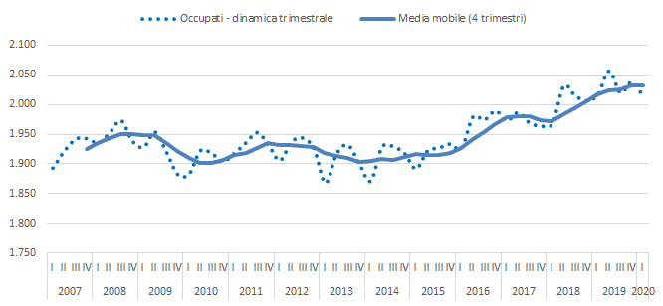
NUMERO DI OCCUPATI IN EMILIA-ROMAGNA
Dati trimestrali e media mobile (su 4 periodi) - migliaia
Nel primo trimestre 2020 il numero degli occupati regionali è stimato in circa 2.014 mila, in lieve contrazione dello 0,1% rispetto al primo trimestre 2019 (-1,9 mila occupati in valore assoluto).
La riduzione dell’occupazione interessa in modo esclusivo le donne (-7,2 mila persone, pari a -0,8% sul primo trimestre 2019). L’occupazione maschile risulta infatti in leggero aumento nello stesso periodo.
Elaborazioni su dati ISTAT, marzo 2020

Slide 12
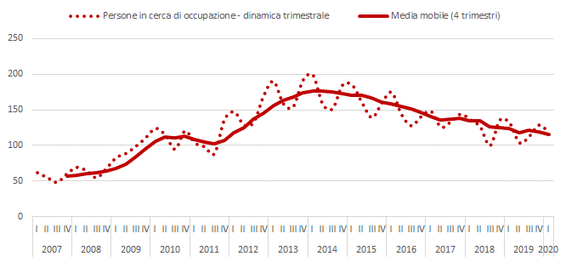
PERSONE IN CERCA DI OCCUPAZIONE IN EMILIA-ROMAGNA
Dati trimestrali e media mobile (su 4 periodi) - migliaia
Nel trimestre le persone in cerca di lavoro sono 117,9 mila, con una contrazione rispetto ad un anno prima di 13,4 mila persone (-10,2%).
Tale calo è determinato principalmente dalla dinamica della componente maschile (-11,3 mila, pari a -18,4%), più che femminile (-2,2 mila, pari a -3,1%).
Elaborazioni su dati ISTAT, marzo 2020

Slide 13
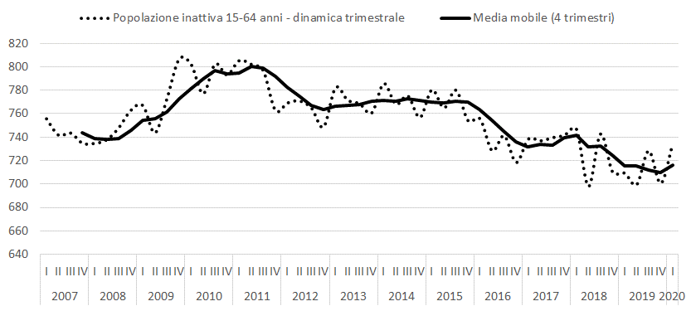
POPOLAZIONE INATTIVA (15-64 ANNI) IN EMILIA-ROMAGNA
Dati trimestrali e media mobile (su 4 periodi) - migliaia
Nel primo trimestre del 2020, le conseguenze della pandemia (in primis la restrizione della mobilità delle persone) hanno scoraggiato la partecipazione al mercato del lavoro aumentando il numero degli inattivi in età lavorativa rispetto allo stesso periodo del 2019: +24,8 mila (+3,5%), per un totale di 734,4 mila persone.
L’incremento risulta in questo caso equidistribuito tra i generi.
Elaborazioni su dati ISTAT, marzo 2020

Slide 14
PRINCIPALI INDICATORI MERCATO DEL LAVORO REGIONALE
Il calo del tasso di disoccupazione (al 5,5% dal 6,1% del primo trimestre 2019) è da inquadrare in un contesto in cui, in linea con Italia e Nord Est, aumenta il tasso di inattività, che giunge al 26,2%, con un incremento tendenziale di 0,8 punti percentuali, ma resta ugualmente al livello più basso tra le regioni italiane.
Il tasso di inattività femminile è passato dal 31,3% del primo trimestre 2019 al 32,1% del primo trimestre 2020; in aumento anche il tasso maschile, dal 19,4% al 20,3%.
 | Emilia-Romagna |  |  |  | Italia |  | Nord Est
 | I trim. 2015 | I trim. 2019 | I trim. 2020 | Var. in punti perc. 2020/19 | I trim. 2020 | Var. in punti perc. 2020/19 | I trim. 2020 | Var. in punti perc. 2020/19
TOTALE
Tasso di attività (15-64 anni) | 72,1 | 74,6 | 73,8 | -0,8 | 64,7 | -0,9 | 72,4 | -0,5
Tasso di inattività (15-64 anni) | 27,9 | 25,4 | 26,2 | 0,8 | 35,3 | 0,9 | 27,6 | 0,5
Tasso di occupazione (15-64 anni) | 65,5 | 69,9 | 69,6 | -0,3 | 58,4 | 0,2 | 68,5 | 0,0
Tasso di disoccupazione (15 anni e oltre) | 8,9 | 6,1 | 5,5 | -0,6 | 9,4 | -1,7 | 5,3 | -0,7
MASCHI
Tasso di attività (15-64 anni) | 77,6 | 80,6 | 79,7 | -0,9 | 73,8 | -0,9 | 79,2 | -0,5
Tasso di inattività (15-64 anni) | 22,4 | 19,4 | 20,3 | 0,9 | 26,2 | 0,9 | 20,8 | 0,5
Tasso di occupazione (15-64 anni) | 71,7 | 76,2 | 76,1 | -0,1 | 67,3 | 0,5 | 75,9 | 0,1
Tasso di disoccupazione (15 anni e oltre) | 7,4 | 5,3 | 4,3 | -1,0 | 8,5 | -1,8 | 4,0 | -0,8
FEMMINE
Tasso di attività (15-64 anni) | 66,6 | 68,7 | 67,9 | -0,8 | 55,6 | -0,9 | 65,6 | -0,5
Tasso di inattività (15-64 anni) | 33,4 | 31,3 | 32,1 | 0,8 | 44,4 | 0,9 | 34,4 | 0,5
Tasso di occupazione (15-64 anni) | 59,3 | 63,7 | 63,0 | -0,7 | 49,6 | 0,0 | 61 | -0,1
Tasso di disoccupazione (15 anni e oltre) | 10,7 | 7,1 | 7,0 | -0,1 | 10,6 | -1,5 | 6,9 | -0,5
Elaborazioni su dati ISTAT, marzo 2020

Slide 15
FATTORI CHE INFLUISCONO SUL ‘CONGELAMENTO’ DEL MERCATO DEL LAVORO
Come già evidenziato, la dinamica dell’occupazione e disoccupazione regionale di questi primi mesi del 2020 deve essere più correttamente inquadrata alla luce di alcune misure adottate dal Governo a seguito dell’emergenza sanitaria che, di fatto, stanno producendo un «congelamento provvisorio». In particolare, sulla tenuta del numero di occupati e dunque specularmente sul contenimento del numero di disoccupati stanno agendo:
L’ampio ricorso alla Cassa integrazione e agli altri ammortizzatori sociali in costanza di rapporto di lavoro, con l’introduzione della causale Covid-19 (anche dal punto di vista statistico, bisogna tenere in considerazione che l’indagine delle forze di lavoro condotta da ISTAT considera come occupato anche chi è assente dal lavoro perché beneficiario di CIG).
Il “blocco dei licenziamenti economici”, esteso dal D.L. 34/2020 fino alla data del 17 agosto, a cui si aggiunge la norma che vuole favorire la revoca dei licenziamenti individuali per giustificato motivo oggettivo che fossero intervenuti tra il 23 febbraio 2020 e il 17 marzo 2020.
Le deroghe alle norme sulle proroghe e rinnovi di contratti a termine: i) L’abolizione provvisoria dell’obbligo di indicare la causale per la proroga o il rinnovo (fino al 30 agosto 2020) di contratti di lavoro a tempo determinato (inclusi quelli di lavoro somministrato) già in essere alla data del 23 febbraio; ii) possibilità del rinnovo/proroga dei contratti a termine, compreso il lavoro somministrato, anche ai datori di lavoro che accedono agli ammortizzatori sociali.

Slide 16
2. Attivazioni, cessazioni e saldo
delle posizioni di lavoro
dipendente nei primi 5 mesi
del 2020

Slide 17
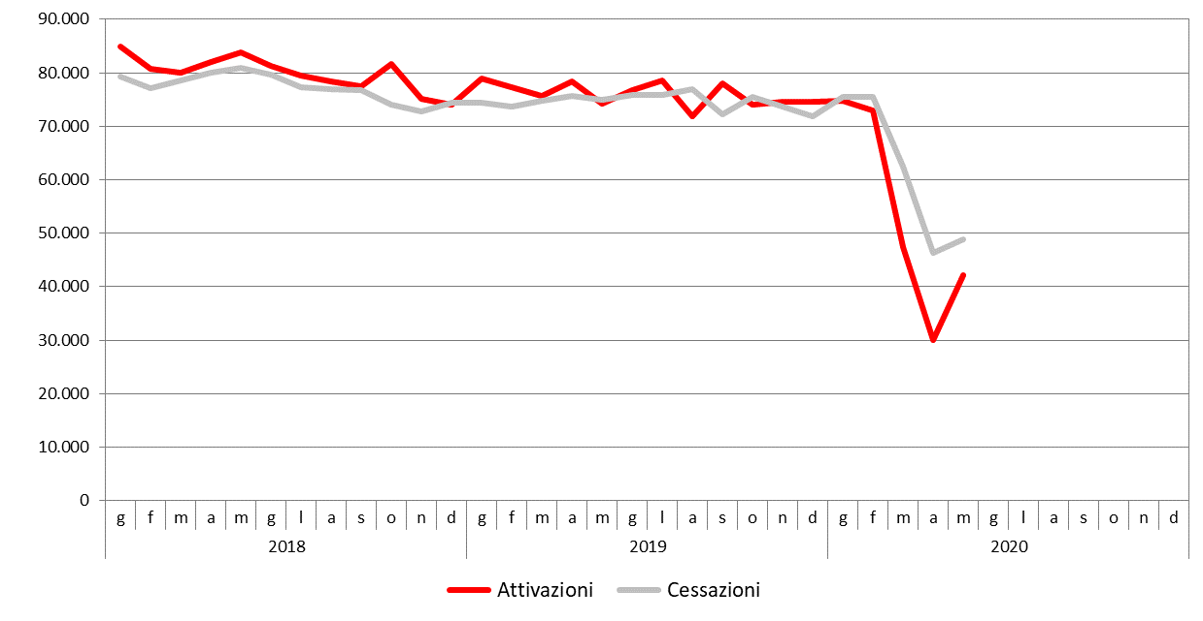
LA DINAMICA DEL LAVORO DIPENDENTE NEI PRIMI CINQUE MESI DEL 2020
Attivazioni e cessazioni dei rapporti di lavoro dipendente in Emilia-Romagna ^{(a)}
(dati destagionalizzati, valori assoluti)
La crisi innescata dall’epidemia di COVID-19 ha comportato una caduta delle assunzioni nei mesi di marzo e aprile 2020, interessati dal «lockdown».
Simile anomalia si è registrata per le cessazioni dei rapporti di lavoro, anche per effetto della sospensione dei licenziamenti (D.L. 17 marzo 2020, n. 18).
I dati destagionalizzati indicano che, al progressivo riavvio della attività economica, si è rilevato un primo significativo recupero delle attivazioni dei rapporti di lavoro nel mese di maggio 2020.
(a) escluse le attività svolte da famiglie e convivenze (lavoro domestico) ed escluso il lavoro intermittente
Elaborazioni su dati SILER, maggio 2020

Slide 18
UN BILANCIO AL 31 MAGGIO 2020 NECESSARIAMENTE PROVVISORIO
Dopo un quinquennio di crescita ininterrotta, nei primi cinque mesi del 2020 le posizioni dipendenti registrano una severa variazione negativa, misurata dai saldi destagionalizzati fra attivazioni e cessazioni: 14.972 posizioni in meno a marzo e 16.339 ad aprile.
Le assunzioni hanno infatti toccato un punto di minimo storico ad aprile: 24.690, il 68,3% in meno rispetto al mese di aprile del 2019.
A maggio le attivazioni dei rapporti di lavoro dipendente hanno registrato una variazione congiunturale significativamente positiva (40,4% in più rispetto al mese di aprile), di modo che la perdita di posizioni dipendenti nel mese di riferimento si è ridotta a 6.751 unità (al netto dei fenomeni di stagionalità).
Elaborazioni su dati SILER, maggio 2020

Slide 19
LA VARIAZIONE DELLE POSIZIONI DIPENDENTI PER TIPOLOGIA CONTRATTUALE
Nel periodo marzo-maggio 2020, interessato dall’emergenza COVID-19, le attuali stime, suscettibili di revisione, indicano una perdita complessiva di posizioni dipendenti pari a 38.061 unità, come dato destagionalizzato.
Tale perdita di posizioni dipendenti è stata prevalentemente a carico delle posizioni a tempo determinato (-30.076) e nel lavoro somministrato (-9.870, stima quest’ultima associata ad un maggior grado d’incertezza).
Il lavoro a tempo indeterminato risulta al momento ancora al riparo della protezione offerta dagli ammortizzatori sociali, nonché dalla sospensione dei licenziamenti, mentre si rileverebbe una più modesta contrazione delle posizioni in apprendistato (-4.350).
Elaborazioni su dati SILER, maggio 2020

Slide 20
LA VARIAZIONE DELLE POSIZIONI DIPENDENTI PER ATTIVITÀ ECONOMICA
Nel periodo marzo-maggio 2020 la perdita complessiva di posizioni dipendenti si è concentrata principalmente nei macrosettori commercio, alberghi e ristoranti (-16.411), altre attività dei servizi (-9.442) e industria in senso stretto (-7.718) (dati destagionalizzati).
Modesta la negativa variazione congiunturale nelle costruzioni e ancora poco significativa quella in agricoltura, data la destabilizzazione del «pattern» stagionale dei flussi di lavoro.
Scendendo nel dettaglio delle sezioni ATECO, l’area dei servizi turistici e commerciali si presenta come la più penalizzata, mentre fra i segnali di contrazione delle posizioni dipendenti nel manifatturiero emerge la riduzione del lavoro a carattere temporaneo nel comparto della meccanica generale.
Elaborazioni su dati SILER, maggio 2020

Slide 21
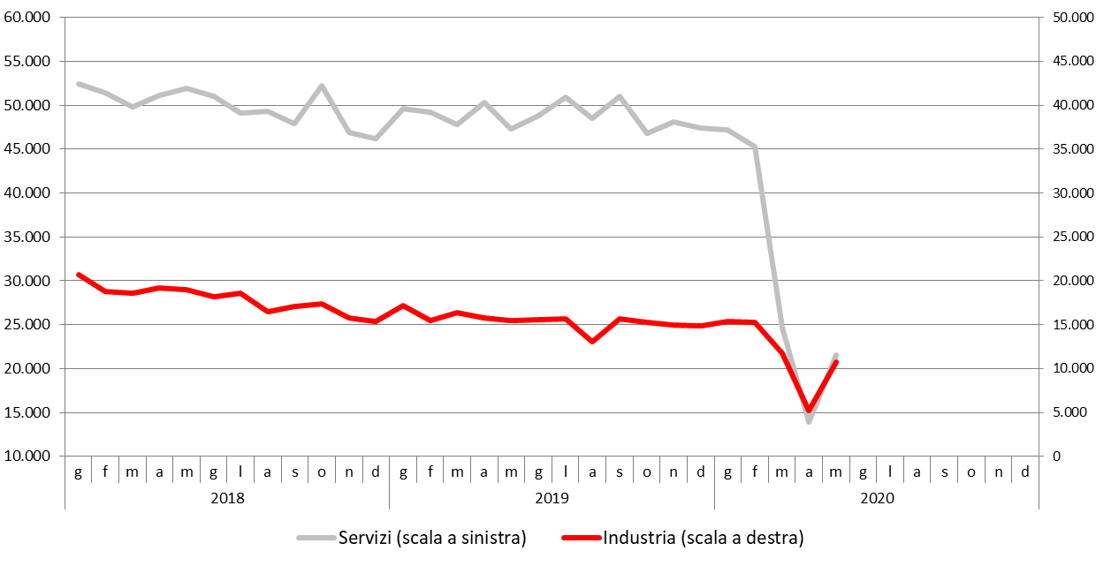
L’ASIMMETRIA SETTORIALE DELLA RIPRESA DELLE ASSUNZIONI A MAGGIO
Attivazioni dei rapporti di lavoro dipendente nell’industria ^{(a)} e nei servizi ^{(b)}
in Emilia-Romagna (dati destagionalizzati)
La destagionalizzazione dei dati consente la comparazione dei medesimi fra qualsiasi mese dell’anno: nel mese di maggio 2020 le attivazioni dei rapporti di lavoro nell’industria sono risalite al 70,4% del livello registrato a febbraio (ossia prima del «lockdown»).
Ma, a maggio, le attivazioni dei rapporti di lavoro nei servizi ancora si attestano al 47,4% del livello anteriore all’emergenza COVID-19, date le più complesse condizioni per la ripartenza delle attività.
(a) industria in senso stretto e costruzioni; (b) commercio, alberghi e ristoranti e altre attività dei servizi
Elaborazioni su dati SILER, maggio 2020

Slide 22
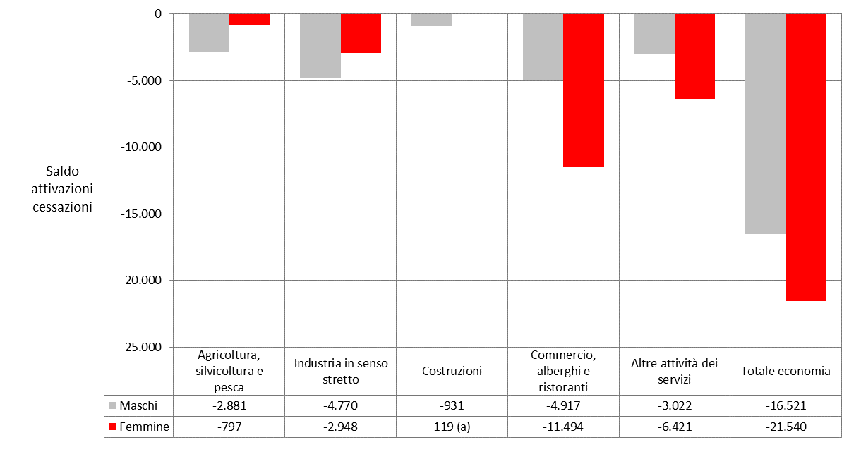
L’IMPATTO PER GENERE DELLA DIMINUZIONE DELLE POSIZIONI DIPENDENTI
Saldo attivazioni-cessazioni nel periodo marzo-maggio 2020
per attività economica e genere in Emilia-Romagna (dati destagionalizzati)
L’analisi per genere delle attuali ricadute della crisi innescata dall’epidemia di COVID-19 mostra che su 38.061 posizioni dipendenti perdute nel periodo marzo-maggio 2020 sono ben 21.540 quelle femminili (ovvero il 56,6% del totale), al netto dei fenomeni di stagionalità.
Ciò deriva, in primo luogo, dalla particolare incidenza della componente femminile nel terziario commerciale e turistico, attività economiche maggiormente interessate dagli esiti della crisi.
(a) dato non significativo
Elaborazioni su dati SILER, maggio 2020

Slide 23
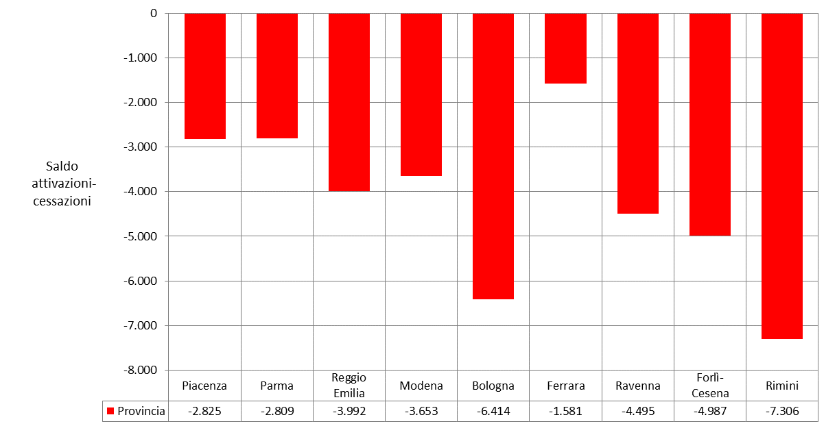
L’IMPATTO TERRITORIALE DELLA DIMINUZIONE DELLE POSIZIONI DIPENDENTI
Saldo attivazioni-cessazioni nel periodo marzo-maggio 2020 nel totale
economia ^{(a)} per provincia in Emilia-Romagna (dati destagionalizzati)
L’analisi territoriale delle attuali ricadute della crisi innescata dall’epidemia di COVID-19 evidenzia come più colpiti i mercati del lavoro provinciali con elevata specializzazione terziaria e a vocazione turistica.
Su 38.061 posizioni dipendenti perdute nel periodo marzo-maggio 2020, sono ben 7.306 quelle perse dalle unità locali delle imprese site in provincia di Rimini, 6.414 nella città metropolitana di Bologna, 4.987 nella provincia di Forlì-Cesena e 4.495 in quella di Ravenna.
(a) escluse le attività svolte da famiglie e convivenze (lavoro domestico) ed escluso il lavoro intermittente
Elaborazioni su dati SILER, maggio 2020

Slide 24
3. Misure per la gestione della fase di emergenza.
Focus su ammortizzatori sociali
e alcune altre misure di sostegno
al reddito in Emilia-Romagna

Slide 25
MISURE PER LA GESTIONE DELLA FASE DI EMERGENZA
Di fronte alla prospettiva di una flessione eccezionale dell’attività economiche, a seguito dei provvedimenti resisi necessari per il contenimento della crisi sanitaria, a partire dal mese di marzo il Governo italiano ha predisposto una serie di misure d’intervento straordinarie sia monetarie sia fiscali, volte, da una parte, a contrastare gli effetti sul mercato del lavoro, sul reddito dei lavoratori dipendenti e autonomi e, in generale, sulla condizione economica delle famiglie; dall’altra parte, a sostenere la liquidità delle imprese (per lo più attraverso forma di garanzie sui prestiti bancari da parte dello Stato e di altre istituzioni) e favorire e incentivare la patrimonializzazione delle stesse.
Si è trattato in larghissima parte di interventi di natura emergenziale, che offrono sostegno temporaneo alla pressoché generalità dei soggetti economici (lavoratori, famiglie e imprese), riconducibili ad una vasta gamma di strumenti: dall’istituzione di nuovi fondi, alla presenza di contributi a fondo perduto, di crediti di imposta, di agevolazioni fiscali, fino a sospensioni di imposta con effetti temporanei sulla liquidità delle imprese.
Tali misure sono state finora disciplinate principalmente attraverso tre decreti legge: il DL 18/2020 (cosiddetto DL “Cura Italia”, convertito in L. 27/2020), il DL 23/2020 (cosiddetto DL “Liquidità” convertito in L. 40/2020) e il DL 34/2020 (cosiddetto DL “Rilancio”).

Slide 26
MISURE A SOSTEGNO DEL REDDITO DEI LAVORATORI E DELLE FAMIGLIE
Tra le misure di sostegno al reddito dei lavoratori dipendenti e autonomi e delle famiglie, introdotte a livello nazionale tra marzo e giugno, rientrano – da un lato – modifiche ed estensioni a strumenti già esistenti, come nel caso dell’introduzione di una causale ad hoc COVID-19 nell’ambito della Cassa integrazione (ordinaria e in deroga), del Fondo di solidarietà (Assegno ordinario), - dall’altro lato - sono state introdotte indennità una tantum (500, 600, 1000 euro a seconda dei casi, per un periodo massimo di tre mesi) per i lavoratori autonomi e alcune categorie più marginali del lavoro dipendente.
A questi due blocchi di misure, si è aggiunto il Reddito di emergenza (REM), come strumento ultimo di salvaguardia per i nuclei familiari maggiormente esposti alla crisi e per i working poor privi di integrazioni salariali e indennità.
In altri casi sono state introdotte modifiche normative rispetto all’utilizzo di alcuni istituti (come ad esempio nel caso del rinnovo per due mesi delle indennità di disoccupazione NASPI e DIS-COLL la cui erogazione era terminata a marzo e aprile, o ancora con la sospensione di obblighi/condizionalità connessi alla fruizione di integrazioni salariali, indennità di disoccupazione e Reddito di cittadinanza) e attraverso deroghe temporanee ad alcune previsioni normative specifiche (come nel caso del divieto di licenziamento per giustificato motivo oggettivo fino al 17 agosto 2020 o la sospensione fino ad agosto dell’obbligo di indicazione della causale in caso di rinnovo o proroga di contratti di lavoro dipendente a tempo determinato già in essere al 23 febbraio 2020).

Slide 27
MISURE A SOSTEGNO DEL REDDITO DEI LAVORATORI E DELLE FAMIGLIE
Le misure e gli strumenti attualmente a disposizione possono essere articolati in quattro componenti/gruppi per caratteristiche omogenee (vedi diagramma nella pagina seguente):
AMMORTIZZATORI IN COSTANZA DI RAPPORTO DI LAVORO: a seguito dell’emergenza sanitaria è stata introdotta una specifica causale COVID-19 per quanto riguarda la CIG ordinaria, la CIG in deroga, il Fondo di integrazione salariale (assegno ordinario), i Fondi di solidarietà bilaterali e la Cassa Integrazione speciale per gli operai e impiegati a tempo indeterminato dipendenti di imprese agricole (CISOA).
MISURE UNA-TANTUM: si tratta di indennità mensili una-tantum per categorie di lavoratori esclusi dagli ammortizzatori sociali, introdotte a seguito dell’emergenza sanitaria, come ad esempio quelle per i lavoratori autonomi e i professionisti (ordinisti e non), colf e badanti, alcune categorie di lavoratori dipendenti (es. stagionali del turismo e dello spettacolo).
INDENNITÀ DI DISOCCUPAZIONE: già previste dalla legislazione nazionale, sono state interessate marginalmente dai decreti post-Covid: ad esempio, con il rinnovo automatico per due mesi della NASPI e DIS-COLL la cui erogazione era terminata a marzo e aprile, oppure con la sospensione di obblighi/condizionalità connessi alla fruizione di altre misure.
SOSTEGNO AL REDDITO: con l’introduzione del Reddito di emergenza (REM), destinato alle famiglie che non beneficiano di altri sussidi e che rispettano varie condizioni, che si affianca all’altro istituto del Reddito di Cittadinanza (RdC), introdotto nel 2019, che si rivolge ad una platea di destinatari differenti (esiste incompatibilità tra le due misure).

Slide 28

PRINCIPALI MISURE DI SOSTEGNO AL MERCATO DEL LAVORO E AI REDDITI
Già esistenti e/o modificati a seguito dell’emergenza sanitaria, e/o creati ad hoc
AMMORTIZZATORI IN
COSTANZA DI RAPPORTO DI LAVORO
INDENNITÀ DI
DISOCCUPAZIONE
= misure introdotte o modificate a seguito dell’emergenza sanitaria
CIG ordinaria
CIG straordinaria
NASPI
Indennità
agricola
CIG in deroga
Fondo di Integrazione
Salariale
DIS-COLL
CISOA
MODIFICHE NORMATIVE
Fondi di Solidarietà
bilaterale
Divieto di licenziamento per giustificato motivo oggettivo (sia licenziamenti collettivi, sia individuali singoli o plurimi) (art. 80 del DL 34/2020)
SOSTEGNO
AL REDDITO
MISURE UNA-TANTUM
Reddito di
emergenza (REM)
Per i contratti di lavoro dipendente a tempo determinato già in essere al 23 febbraio 2020, possibilità di rinnovo o proroga sino a fine agosto derogando alle durate massime e agli obblighi di indicazione di causale di cui al D.Lgs. 81/2015 (art. 93).
Una-tantum
per lavoratori
dipendenti
Una-tantum per
lavoratori autonomi
e i professionisti
Reddito di
Cittadinanza (RdC)
Indennità per
Colf e badanti

Slide 29
MISURE A SOSTEGNO DELLE IMPRESE
In aggiunta alle misure di integrazione salariale per i dipendenti e gli altri lavoratori, sono state adottati specifici interventi di sostegno per arginare situazioni di crisi temporanee di liquidità ed evitare la definitiva fuoriuscita dal mercato di quelle imprese che già presentavano segnali di difficoltà finanziaria.
Nella prima fase dell’emergenza sanitaria le misure a sostegno delle imprese sono state generalmente universali per consentire a tutte quelle colpite dalla sospensione dell’attività, e quindi in potenziale crisi di liquidità, di avere accesso al credito.
Nella fase successiva, invece, le misure di sostegno sono state maggiormente selettive, con differenziazioni in base alle dimensioni e alla natura giuridica dell’impresa. Infine, tra le misure più recenti rientrano alcuni interventi finalizzati anche alla ripresa economica, attraverso l’introduzione sia di incentivi fiscali al rafforzamento patrimoniale delle imprese, alla innovazione e alla ricerca, sia di agevolazioni, più o meno rilevanti, in favore di specifici settori (edilizia, turismo, cultura e mobilità sostenibile).
Tra gli interventi a sostegno della liquidità, la maggior parte sono stati di tipo indiretto e mediati attraverso il sistema finanziario. Non sono mancati però anche interventi di tipo diretto, per il tramite di agevolazioni fiscali e contributi a fondo perduto.

Slide 30
PRINCIPALI MISURE A SOSTEGNO DELLE IMPRESE
SOSTEGNO ALLA LIQUIDITÀ E
AL FINANZIAMENTO
SOSPENSIONE ED ESONERO
DEL PAGAMENTO DELLE IMPOSTE
SOSTEGNO AI COSTI DI IMPRESA
misure attraverso il sistema bancario: ad esempio, la moratoria straordinaria per le micro e le piccole-medie imprese (PMI) senza esposizioni creditizie deteriorate; le garanzie pubbliche sia per le PMI sia per le imprese più grandi (Fondo di garanzia PMI, un nuovo Fondo istituito presso la SACE e la CDP).
sospensione temporanea dei pagamenti di alcuni tributi: ad esempio, la sospensione versamenti IVA, oppure dei versamenti per le ritenute alla fonte, addizionali, contributi, premi ass.ne obbligatoria.
esoneri dal pagamento: ad esempio, abolizione del saldo 2019 e del primo acconto 2020 dell’IRAP per la maggior parte delle imprese, o della prima rata IMU e del pagamento della TOSAP e della COSAP nel 2020 per una parte di esse.
agevolazioni rispetto ad alcuni costi fissi a prescindere dal rallentamento delle attività dell’impresa: ad esempio, agevolazione per i canoni di locazione, riduzione delle tariffe per le utenze elettriche.
agevolazioni rispetto ad alcuni costi più strettamente legati alla riapertura in sicurezza delle attività produttive: ad esempio, sanificazione degli ambienti e i dispositivi di protezione.
agevolazioni fiscali e contributi a fondo perduto: ad esempio, la concessione di un credito di imposta rimborsabile; contributi a fondo perduto; i crediti di imposta per la capitalizzazione delle imprese
misure dal lato della domanda, attraverso spese fiscali (detrazioni e crediti di imposta): ad esempio, bonus vacanze, detrazione 110% per interventi di riqualificazione energetica e riduzione del rischio sismico.
misure riguardanti direttamente le imprese dei settori più colpiti dalla pandemia (agricoltura, trasporti, editoria, turismo e cultura): ad esempio, istituzione Fondo emergenziale a tutela delle filiere agroalimentari in crisi; contributi diretti per le imprese del settore turistico; contributi per incentivare la mobilità sostenibile; ecc.
SOSTEGNO
SETTORIALE

Slide 31
DATI DISPONIBILI PER L’EMILIA-ROMAGNA
Allo stato attuale, per il livello regionale, non esiste la disponibilità di dati su tutte le misure e istituti citati nelle pagine precedenti.
Pertanto, l’analisi del contesto regionale si concentra essenzialmente:
sulle ore autorizzate di Cassa integrazione guadagni e del Fondo di solidarietà;
sulle domande di NASpI;
su alcuni dati relativi ad una parte delle indennità una-tantum introdotte con l’emergenza sanitaria in favore dei lavoratori non coperti dalla CIG (indennità di 600 euro).
Per garantire una maggior coerenza ed omogeneità dei dati, tutte le elaborazione che seguono si basano sugli archivi statistici dell’INPS. In particolare, si segnala che il dato fornito dall’INPS sulla CIG in deroga risulta essere leggermente sottostimato rispetto a quello fornito nel monitoraggio periodico dell’Agenzia regionale per il lavoro, a seguito delle procedure autorizzative delle domande in carico all’INPS.

Slide 32
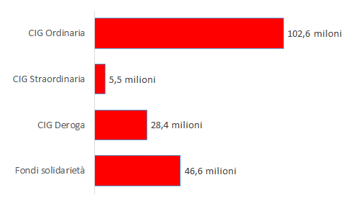
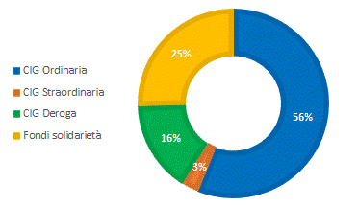
CASSA INTEGRAZIONE E FONDI DI SOLIDARIETÀ IN EMILIA-ROMAGNA
Ore autorizzate nel 2020 (totale gennaio-maggio)
Sulla base dei dati INPS aggiornati a fine giugno, tra gennaio e maggio 2020 sono 182.991.734 le ore autorizzate di CIG e Fondi di solidarietà in Emilia-Romagna: 136.442.338 ore di CIG e 46.549.396 ore di Fondi di solidarietà.
Le ore autorizzate tra aprile e maggio, interamente riconducibili alla causale COVID-19, ammontano a 172.305.555 (pari al 94,2% del totale). Di queste, 126.271.715 sono ore di CIG ordinaria e in deroga (92,5% del totale CIG), 46.033.840 sono ore dei Fondi di solidarietà (98,9% del totale FIS).
Elaborazioni su dati INPS, giugno 2020

Slide 33
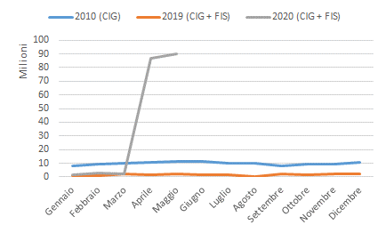
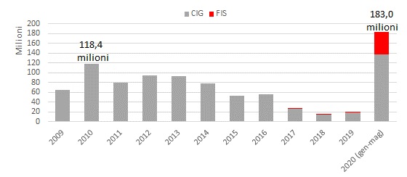
CASSA INTEGRAZIONE E FONDI DI SOLIDARIETÀ IN EMILIA-ROMAGNA
Ore autorizzate nel 2020, confronto con il passato
Ben il 97% del totale di ore autorizzate di CIG e Fondi di solidarietà si concentrano nei mesi di aprile e maggio.
La straordinarietà del volume di ore autorizzate di CIG e di FIS nei primi 5 mesi del 2020 si evince attraverso il confronto temporale con i dati annuali precedenti.
Basti considerare che nel 2010, anno in cui si è
accumulato il numero maggiore di ore dell’interno periodo, le ore autorizzate erano state 118,4 milioni.
Erano state solo 19,8 milioni, invece, le ore autorizzate nel corso del 2019.
Elaborazioni su dati INPS, giugno 2020

Slide 34
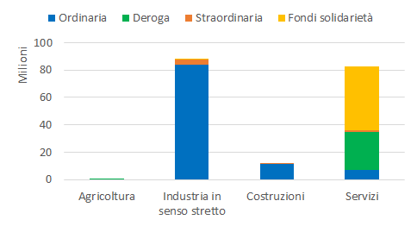
CASSA INTEGRAZIONE E FONDI DI SOLIDARIETÀ IN EMILIA-ROMAGNA
ore autorizzate per settore di attività economica
A livello settoriale, prendendo in considerazione sia la CIG sia i Fondi di solidarietà, sono 87,9 milioni le ore autorizzate nell’ambito dell’Industria in senso stretto (pari al 48% del totale). Sono 82,5 milioni circa le ore autorizzate nel Terziario (45,1%), mentre le Costruzioni concentrano 12,2 milioni di ore circa (6,7%).
La distribuzione è strettamente legata alle caratteristiche del singolo istituto. Così, ad esempio, per quanto riguarda la CIG ordinaria, l’industria in senso stretto concentra quasi l’82,0% delle ore autorizzate dall’istituto.
Nel caso della deroga e dei fondi di solidarietà, invece, i Servizi rappresentano quasi la totalità del monte ore autorizzato.
Nella CIG in deroga, i settori più rappresentati sono il Commercio all’ingrosso e al dettaglio (41,2%), seguito dalle Attività degli alberghi e ristoranti (23,2%) e dalle Attività immobiliari, noleggio, informatica, ricerca, servizi alle imprese (23,2%). I medesimi settori si ritrovano anche tra quelli con il numero di ore autorizzati dai Fondi di Solidarietà (Commercio con il 22%; Alberghi e ristornati con il 19,4%).
Elaborazioni su dati INPS, giugno 2020

Slide 35
NASpI IN EMILIA-ROMAGNA
La NASpI (Nuova Assicurazione Sociale per l'Impiego) è una prestazione economica erogata a favore dei lavoratori dipendenti che abbiano perduto involontariamente l'occupazione. Sono coperti da tutela tutti i lavoratori dipendenti ad eccezione degli operai agricoli (coperti da specifica tutela) e i lavoratori a tempo indeterminato della pubblica amministrazione. La durata massima è di 24 mesi e la fruizione dell’indennità dà diritto alla contribuzione figurativa.
In occasione dell’emergenza epidemiologica da COVID-19, il DL ‘Rilancio’ ha stabilito la proroga di due mesi per le indennità NASPI e DISCOLL terminate tra il primo marzo 2020 e il 30 aprile 2020, a condizione che il percettore non fosse beneficiario delle indennità dei 600 euro e delle altre indennità previste dal decreto rilancio stesso.
In Emilia-Romagna, nei primi quattro mesi del 2020 le domande di NASpI sono state 45.037, il 7,4% del totale nazionale. Tra il 1 marzo e il 9 maggio 2020 le nuove richieste di Nuova Assicurazione Sociale per l’Impiego sono infatti aumentate del 36% rispetto al medesimo periodo del 2019.
Anche in questo caso, la dinamica osservata è stata con molta probabilità influenzata da alcuni provvedimenti normativi adottati nei mesi scorsi. Sebbene il DL ‘Rilancio’ abbia sospeso l’obbligo di apposizione di una causale nel caso di proroga oltre i 12 mesi di contratti di lavoro a tempo determinato, il cambio repentino del contesto generale potrebbe aver spinto parte dei datori di lavoro a non procedere in tal senso, determinando un aumento del ricorso alla NASpI. Aumento che sarebbe potuto essere maggiore, inoltre, senza il cosiddetto ‘divieto di licenziamento’ e la possibilità del rinnovo/proroga dei contratti a termine, compreso il lavoro somministrato, anche per i datori di lavoro che accedono agli ammortizzatori sociali.
Fonte: INPS e Banca d’Italia, giugno 2020

Slide 36
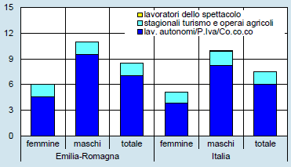
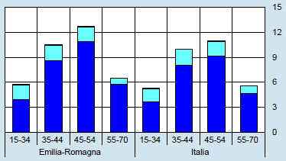
MISURE UNA-TANTUM IN EMILIA-ROMAGNA: il caso dell’indennità di 600 euro
Come già evidenziato, a seguito dell’emergenza Covid-19, il Governo ha introdotto - al fine di contenere l’impatto negativo sui redditi delle famiglie colpiti dalla sospensione delle attività non essenziali, una serie di misure una-tantum in favore dei lavoratori non coperti dalla CIG.
Di seguito vengono riportati alcuni dati di sintesi, tratti dal rapporto annuale sull’Emilia-Romagna di Banca d’Italia, rispetto alle indennità di 600 euro introdotte dal DL Cura Italia in favore di alcune tipologie di lavoratori autonomi e altre categorie coperte solo parzialmente dagli ammortizzatori sociali ordinari. Secondo i dati dell’INPS, al 22 maggio in Emilia-Romagna erano state accolte circa 330.000 domande di sussidio, per un importo complessivo di quasi 200 milioni di euro, pari all’8,4% del totale nazionale. A livello regionale il numero di sussidi in rapporto alla popolazione tra i 15 e i 70 anni (10,7%) è stato superiore alla media italiana (9,3%). Tale differenza è riconducibile alla maggiore quota di indennità accordate ai lavoratori autonomi.
Sulla base dei dati disponibili per i pagamenti effettuati entro il 30 aprile (vedi figure a lato) che rappresentano circa l’80 per cento delle suddette domande, i beneficiari erano in maggioranza uomini e nella fascia di età tra i 45 e i 54 anni.
Indennità erogate al 30 aprile
(quote% sulla popolazione residente tra 15 e 70 anni)
Fonte: Banca d’Italia, giugno 2020

